Slide 1



ClickHouse в мире
Altinity
Александр Зайцев
LifeStreet, Altinity
Москва, Яндекс, 12.12.2017

Slide 2
Кто я
Директор по разработке в LifeStreet
Соучредитель Altinity
Евангелист ClickHouse

Slide 3
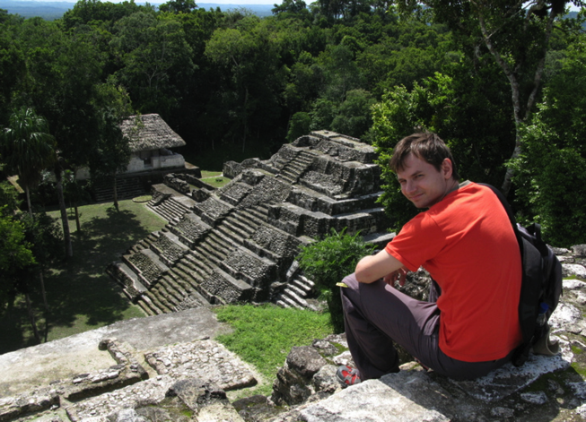
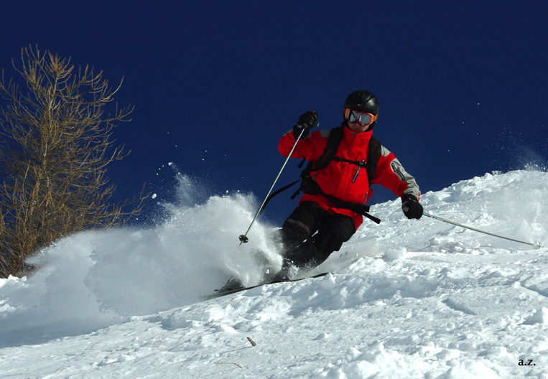
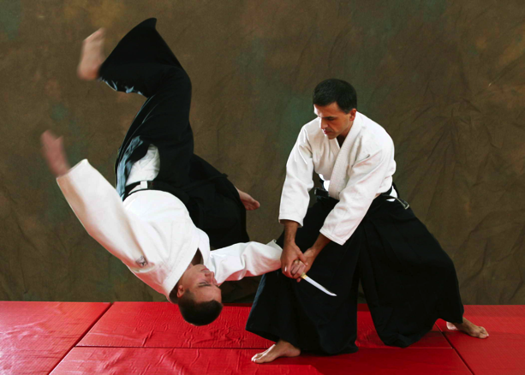

Slide 4
О чем
Положение и перспективы ClickHouse
Зачем нужен ClickHouse за рубежом
Кто и как его используют

Slide 5
Вернемся в 2016
Недавно Open Source
Внутренний продукт Яндекса, нет внешних инсталляций
Слабая документация
Нет экосистемы, не интегрируется с BI из-за SQL
Много ограничений, нет публичных планов
Основная информация на русском
Нет коммерческой поддержки

Slide 6
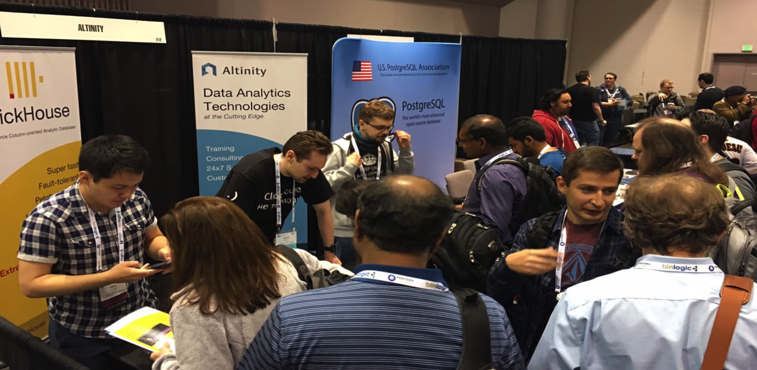
Percona Live Santa Clara, апрель 2017

Slide 7
Percona Live Santa Clara, апрель 2017
Типичный диалог:
Вы знаете, что-такое ClickHouse?
ClickHouse? А что это?
Очень быстрая аналитическая DBMS, вот посмотрите на бенчмарки, дерет всех, как волк овцу
Интересно… А его кто-то использует?
Яндекс и несколько других компаний
Яндекс? А кто это?

Slide 8
O ClickHouse никто не знал!

Slide 9
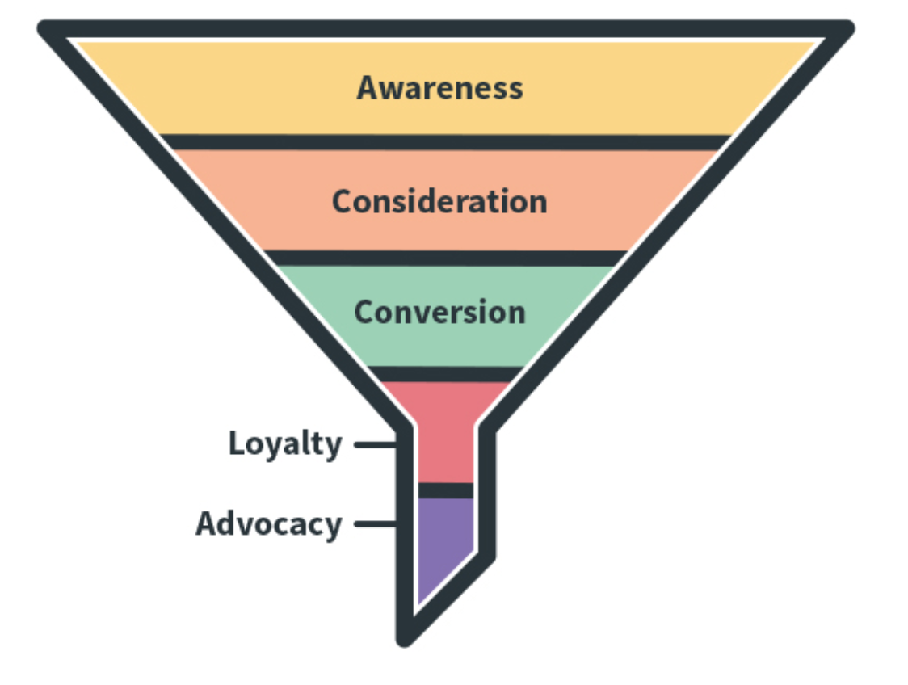

Slide 10
2017. Атакуем awareness
Апрель: Percona Live в Санта-Кларе – 2 доклада
Июнь: Data@Scale в Сиэттле
Август: Big Data LA
Сентябрь: Митап в Сан-Франциско, вебинар, Percona Live в Дублине – 6 (!) докладов
Октябрь: Митапы в Берлине и Пало-Альто
Ноябрь: Percona University в Киеве, Software Circus в Амстердаме
Митапы Яндекса, РИТ, HL++
Twitter, LinkedIn etc.

Slide 11
2017. Помогаем с consideration
Бенчмарки, информационные статьи в блогах
Консультации
Помощь с POC
Altinity Demo Appliance – «все в одном»

Slide 12
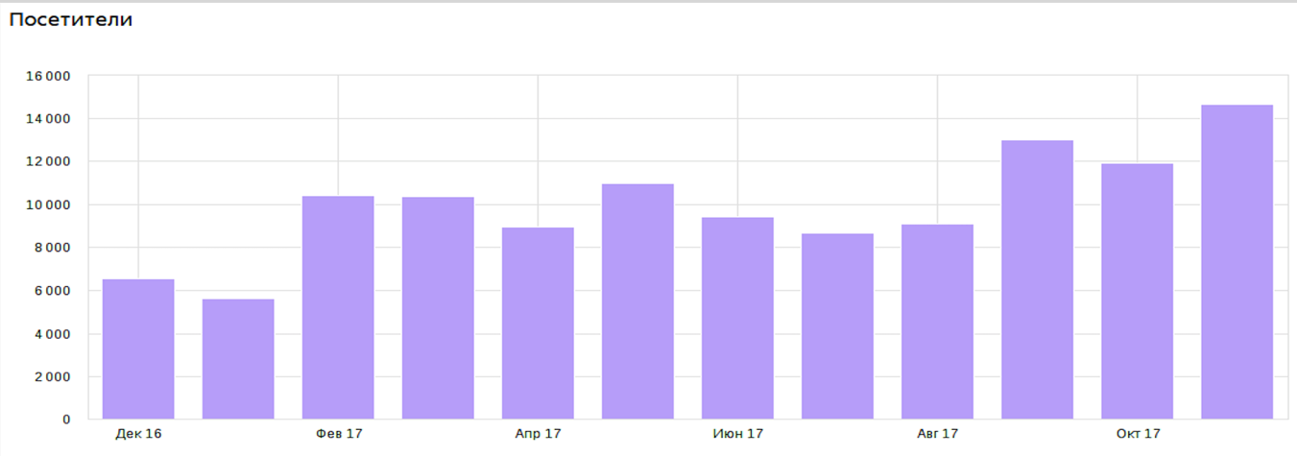
http://clickhouse.yandex

Slide 13
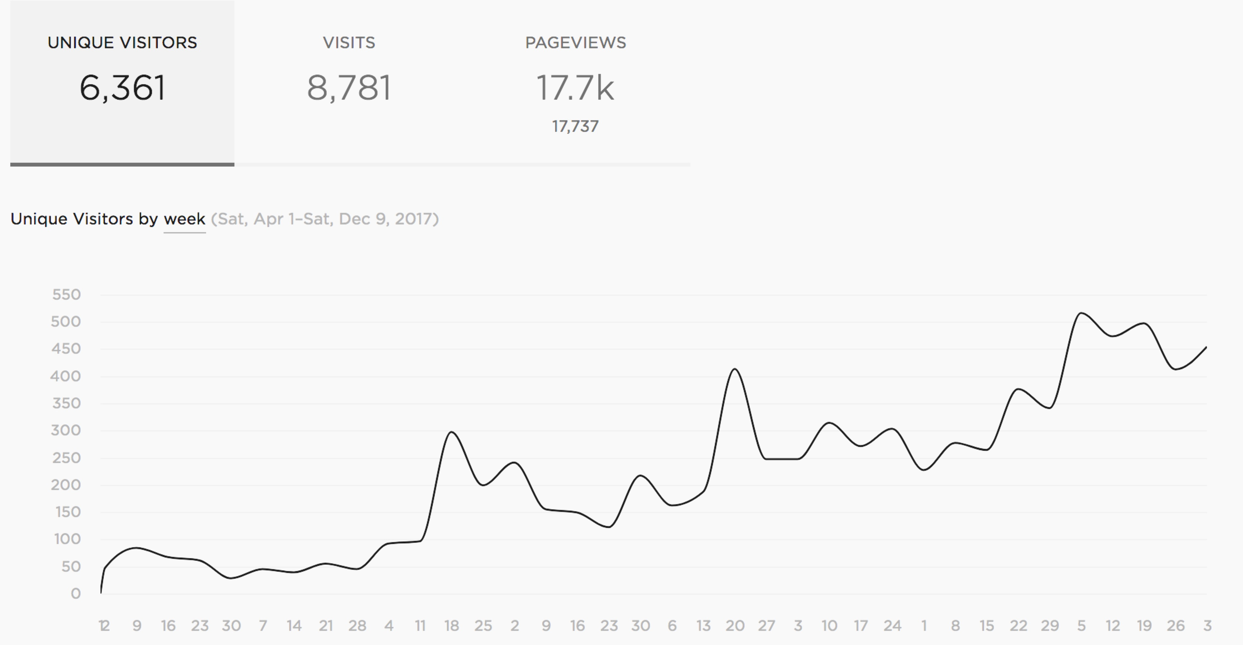
https://www.altinity.com
ClickHouse vs Amazon RedShift benchmark
Who and Why is using ClickHouse
ClickHouse Digest #1

Slide 14
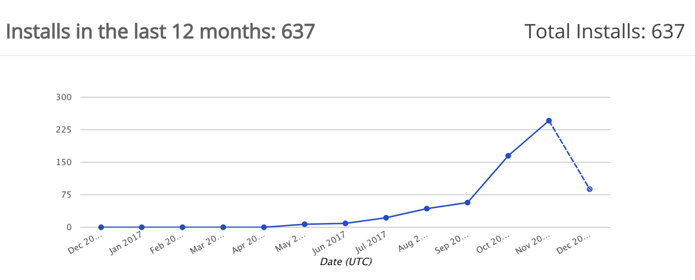
RPM installs
https://packagecloud.io/app/altinity/clickhouse/stats

Slide 15
Это работает!
Апрель 2017:
Вы знаете, что такое ClickHouse?
Нет, а что это?
Ноябрь 2017:
Мы собираемся сделать проект на ClickHouse, не могли бы вы помочь?
Конечно!

Slide 16

Целевая аудитория

Slide 17
Зачем?
Производительность
Там, где другое не работает или работает плохо
Стоимость масштабирования
Работает, но масштабировать дорого (Vertica)
Операционная стоимость
Работает, но хотелось бы подешевле (RedShift, Google BigQuery)

Slide 18
Когда?
Стартапы, поиск оптимальной платформы
Небольшие и средние компании, решающие проблемы производительности или стоимости
Новые проекты в больших компаниях

Slide 19
Где?
AdTech, анализ RTB, показов, кликов и т.д.
Анализ операционных логов
Телеком, CDR storage
Финансовый анализ
Data Science

Slide 20

Единство места, времени и действия

Slide 21
Примеры использования

Slide 22
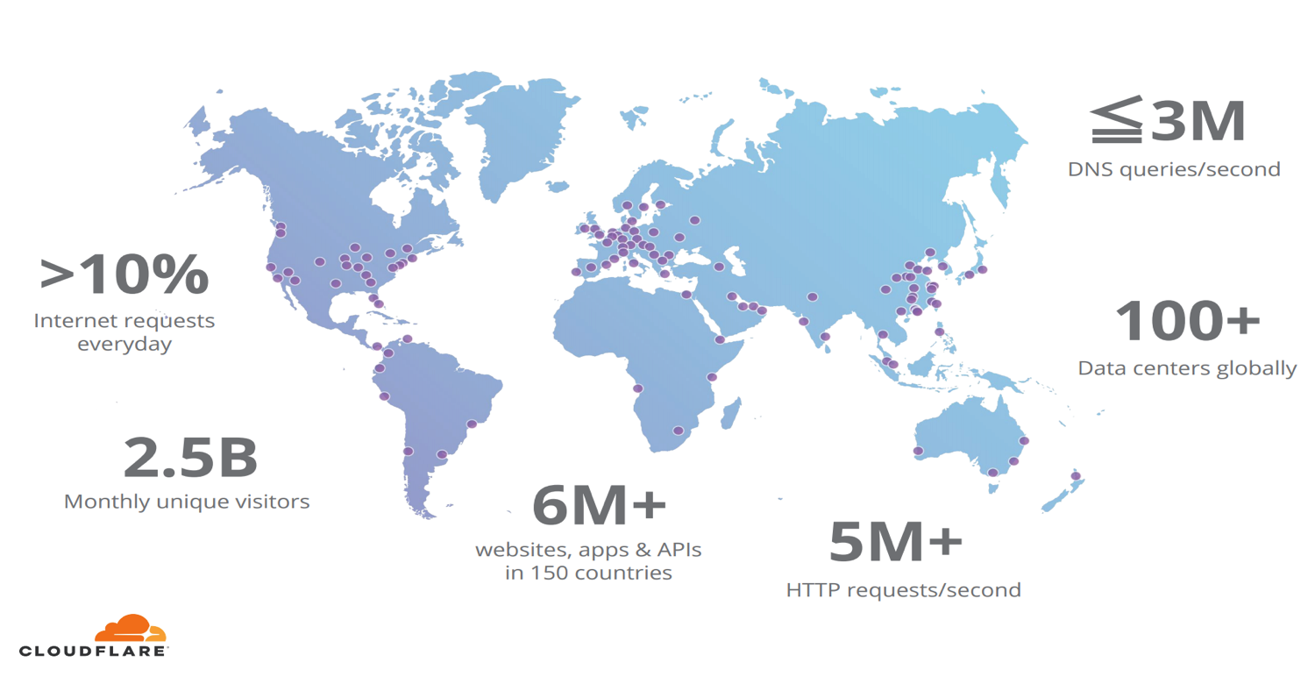
CloudFlare (США)

Slide 23
CloudFlare. Требования
Многомерный анализ (20+ измерений)
Сложные Ad-Hoc запросы
Справляться с нагрузкой (1-3M запросов/с)
Агрегация для долговременного хранения
HA/FO

Slide 24
CloudFlare. Пробовали
Kafka + Go + Citus
Kafka + Spark Streaming
Kafka + Flink
Kafka + Druid
Kafka + ClickHouse

Slide 25
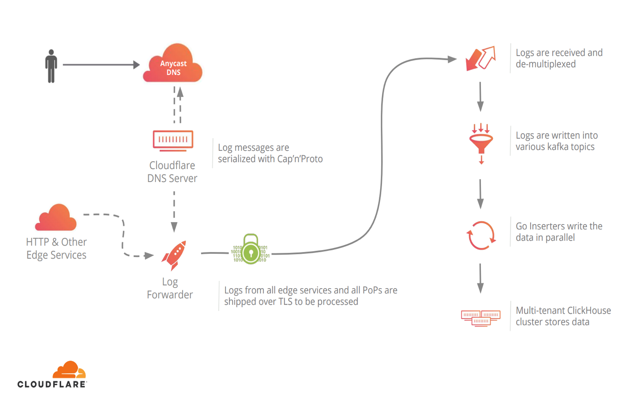

Slide 26
CloudFlare. Сейчас
33 сервера ClickHouse
TinyLog->MergeTree->AggregatingMergeTree
8M+ row/sec вставка
12 триллионов строк!

Slide 27
CloudFlare. Вклад в community
Улучшения в нативный Go-driver
Kafka engine
Grafana plug-in
Несколько пул-реквестов с фичами

Slide 28
CloudFlare. Детали
https://blog.cloudflare.com/how-cloudflare-analyzes-1m-dns-queries-per-second/
https://www.percona.com/live/e17/sessions/how-cloudflare-analyzes-1m-dns-queries-per-second

Slide 29


Операционные логи
Percona (CША)
InfiniDat (США)
Log management company A (США)

Slide 30
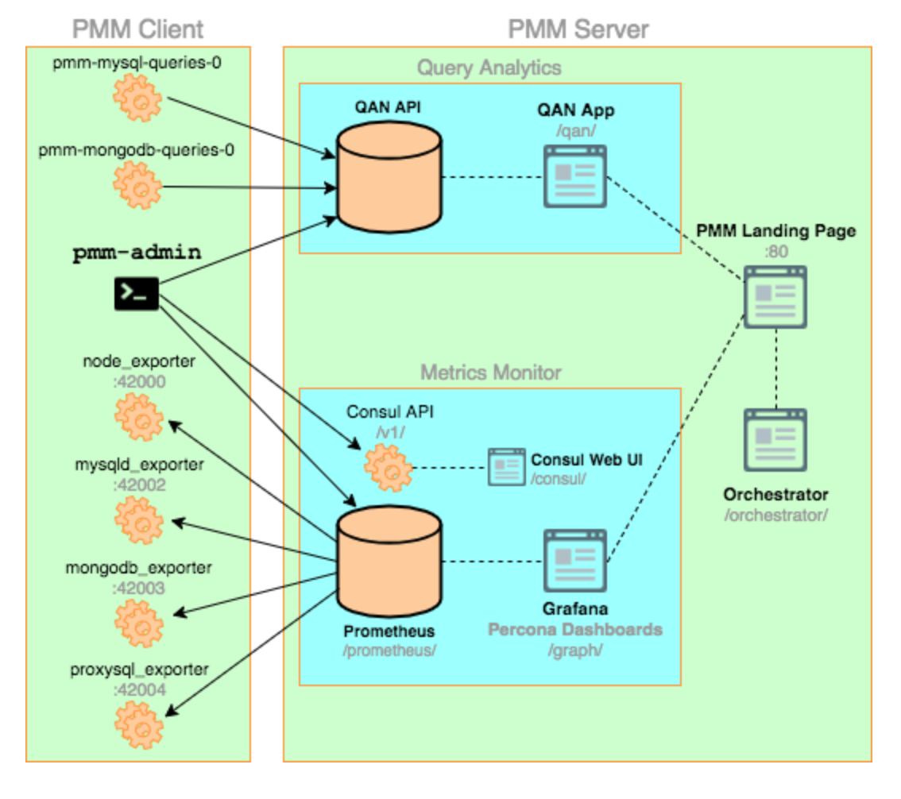


Slide 31
Company B (Канада)
Анализ корреляций изменений котировок акций
5000 символов (акций)
Котировки каждые 100мс
Данные за 10 лет
~ 100 миллиардов строк

Slide 32
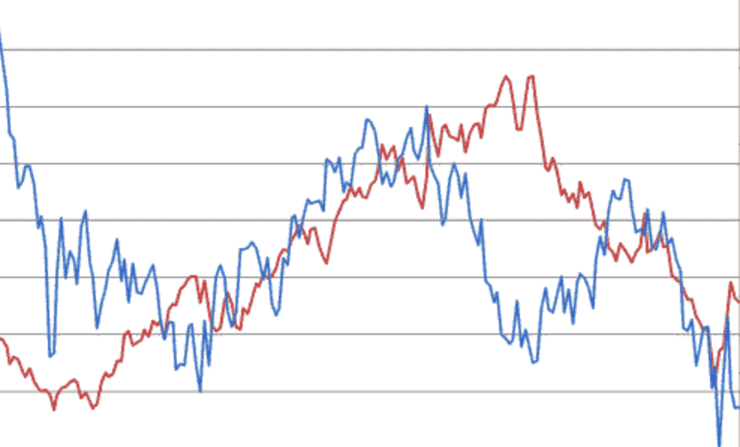

Slide 33
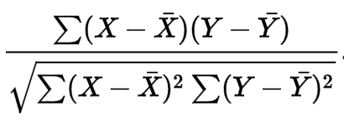

Company B. Что они делают
Акции S(1)..S(N), N=5000
временной ряд Т(1)…T(M), M=63M (два года, сек)
log_return(n)(m) = runningDifference(log(price(n)))
corr(n1,n2) = corr(log_return(n1),log_return(n2))
Для каждой пары (n1,n2), то есть 12.5M пар
Успеть за 60 секунд
Успеть за 60 часов

Slide 34
Company B. Как они это делают
Исходные данные распределены по N cерверам, таблица 30 колонок
Подсчет log_return по всем акциям на каждом сервере: (timestamp, Array[String], Array[Float32])
Распределение вычислений корреляций по всем серверам (скриптом)

Slide 35
Company B. Сейчас
2 года, 5000 акций:
Вычисление log_return: ~1 час
Заворачивание в массивы: ~ 1 час
Вычисление корреляций: ~3 дня
12,5M за 3 дня = 48 за секунду
Всего 3 быстрых сервера, легко расширить

Slide 36
Company C (США)
Офлайн связывание (attribution) транзакций
Моделирование разных моделей связывания

Slide 37
Company С
Обычный посетитель:
Зашел на сайт 20 раз за месяц, 5 раз с разных объявлений
Посмотрел (кликнул) 7 продуктов
В конце концов что-то купил
Вопросы:
Кому заплатить за рекламу?
Какая реклама на него больше повлияла?

Slide 38
Company B. Модели
Last Interaction – последний клик/показ
First Interaction – первый клик/показ
Линейная комбинация – всем поровну
Затухание
и др.

Slide 39
Company С. Было
Cassandra в реальном времени:
запрос -> поиск транзакции -> запись в лог
Хорошо, но:
Click-based: 10M/день, 300M/месяц – просто
View-based: 300M/день, 10B/месяц – проблема
10B * 5KB = 50TB

Slide 40
Company С. ClickHouse
Транзакции с показами/кликами в ClickHouse (через логи)
Логи unattributed событий
Пакетная офлайн обработка и связывание транзакций
гибко
масштабируемо
можно «переигрывать»
не влияет на рантайм

Slide 41
Company D (Испания)
Сервис для анализа бронирований отелей
20-30K запросов в секунду (доступность, бронирование)
Kafka
Сложные вложенные структуры:
Отели, варианты комнат, варианты цен

Slide 42
А еще
Аналитика бронирований отелей (Испания)
Телеком компания (Шри-Ланка)
Security Audit (Великобритания)
Финтех SaaS компания (Франция)
Big Data интегратор (Турция)
Мобильная и веб аналитика (Польша)
Компания-производитель GPU (США)
и другие

Slide 43

(США)
Ad Tech (ad exchange, ad server, RTB, DMP etc.)
Оптимизация объявлений, programmatic bidding
Большие объемы данных:
10,000,000,000+ событий/день
2K/событие
90-120 дней детальных данных
10B * 2K * [90-120] = [1.8-2.4]PB

Slide 44
LifeStreet. Требования
Грузить 10B событий/день, 500 измерений/событие
Ad-hoc запросы за 3+ месяца детальных данных
Неограниченно по времени для агрегированных
Низкая задержка, быстрое время ответа
Устойчивость к сбоям на всех уровнях

Slide 45

Пробовали/тестировали/использовали:
MySQL (TokuDB, ShardQuery)
InfiniDB
MonetDB
InfoBright EE
Paraccel (now RedShift)
Oracle
Greenplum
Snowflake DB
Vertica
ClickHouse

Slide 46
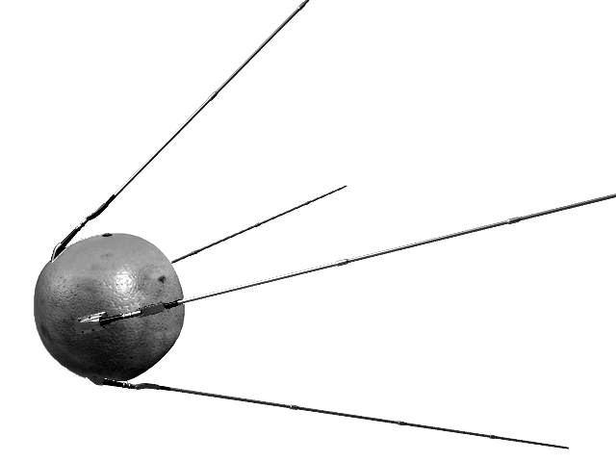
LifeStreet. Сейчас
60 серверов в трех репликах
2-2.5PB данных
6 триллионов строк в фактах и агрегатах
100К SQL-запросов в день

Slide 47
LifeStreet. Детали
https://habrahabr.ru/post/322620/
https://www.percona.com/live/e17/sessions/building-multi-petabyte-data-warehouses-with-clickhouse

Slide 48
ClickHouse в декабре 2017
Резюме

Slide 49
Много хорошего
Полтора года в Open Source
Есть известные успешные продакшн инсталляции
Публичные ченжлоги (с августа!), планы, баги фиксятся
Много контрибьютеров, фичи добавляются
Есть комьюнити, англоязычные блоги, независимые бенчмарки, выступления на конференциях, митапы
Поддержка и консалтинг от Altinity

Slide 50
Но много и «не-»
Недостаточная распространенность
Недостаточно «стандартных» решений
Не сформирована «экосистема»
Недостаточно case studies
Нет облачной инфраструктуры

Slide 51


Работаем!

Slide 52
Q&A
Altinity
Contact me:
alexander.zaitsev@lifestreet.com
alz@altinity.com
skype: alex.zaitsev
telegram: @alexanderzaitsev

